Slide 3
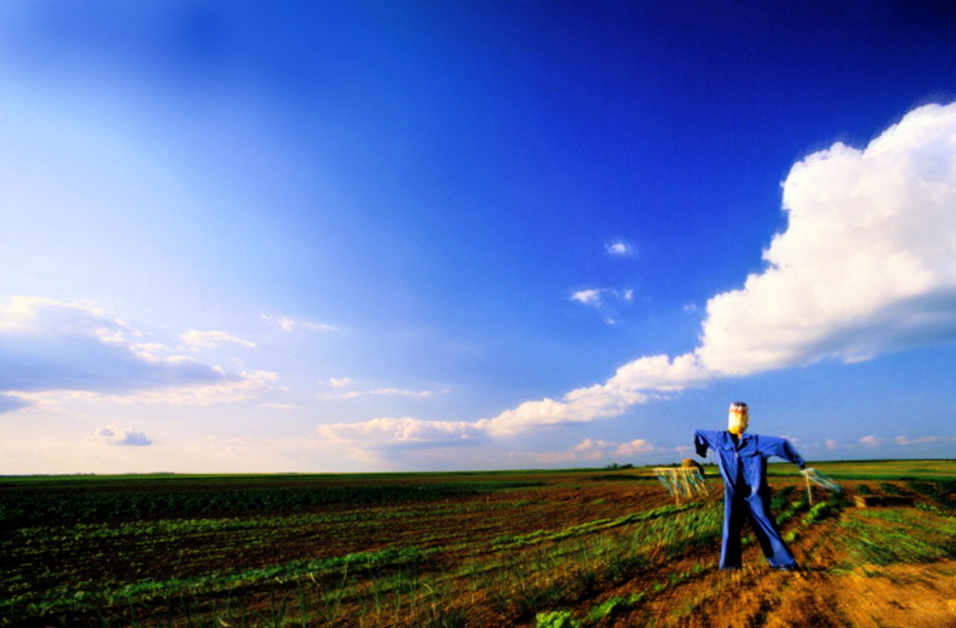
O ESPANTALHO
NO PEPINAL

Slide 4
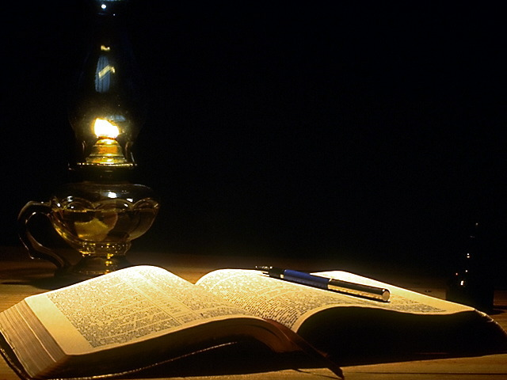
O QUE DIZ O
2º MANDAMENTO?

Slide 5
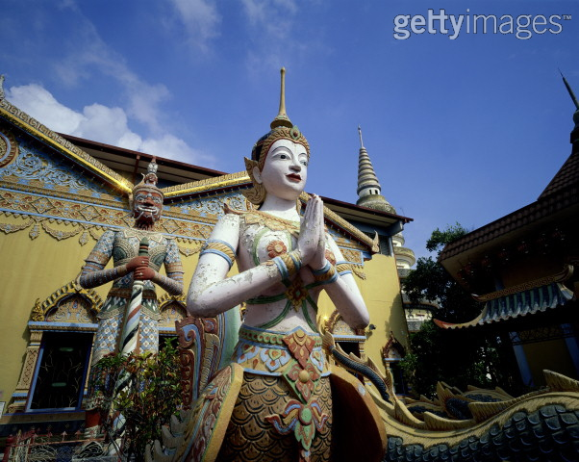
“Não farás para ti imagem de escultura, nem figura alguma do que há em cima no céu, nem embaixo na terra, nem nas águas debaixo da terra. Não te encurvarás diante delas,

Slide 6
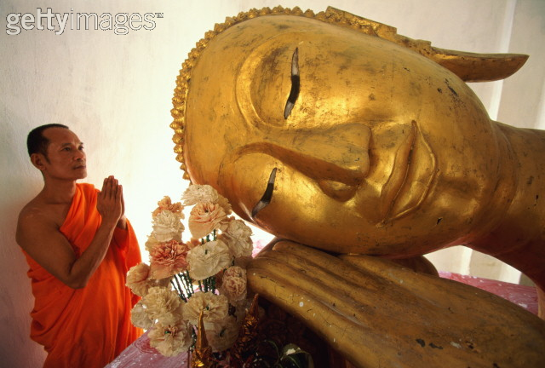
Nem as servirás; porque eu, o Senhor teu Deus...”
Êxodo 20: 4-6

Slide 7
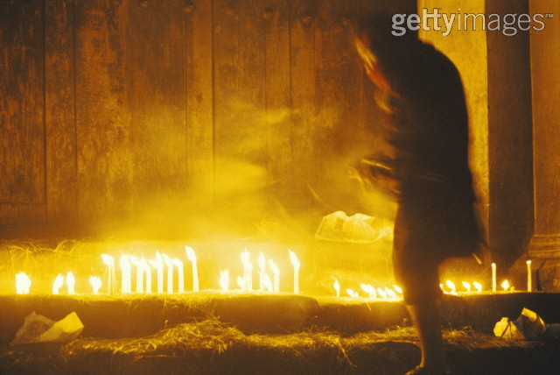

Slide 8
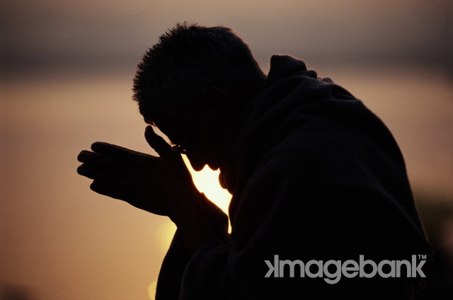
SALMO 15:1-3
“Não a nós, Senhor, não a nós, mas ao teu nome dá glória, por amor da tua benignidade e da tua verdade. Por que perguntariam as nações: Onde está o seu Deus? Mas o nosso Deus está nos céus; ele faz tudo o que lhe apraz.”

Slide 9
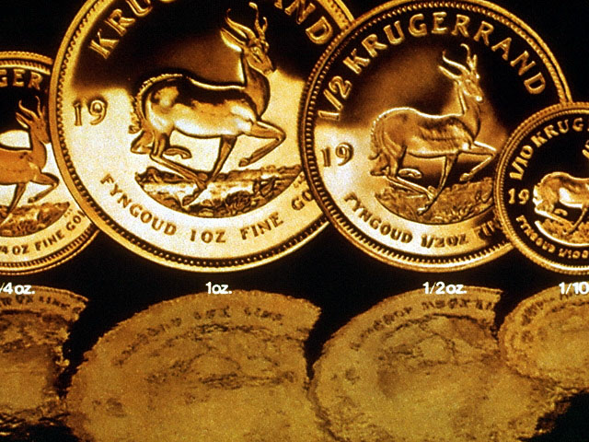
“Os ídolos deles são prata e ouro, obra das mãos do homem.”
v. 4

Slide 10
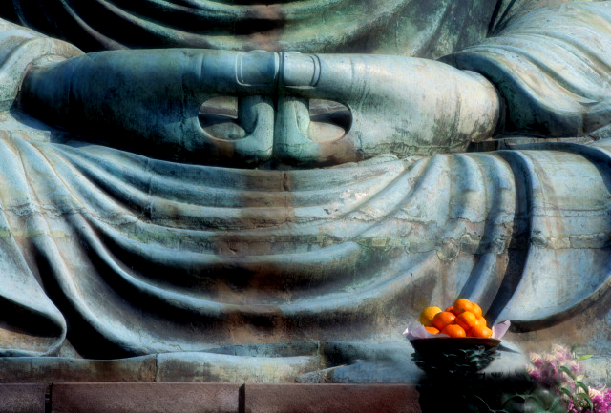
“Têm boca, mas não falam; têm olhos, mas não vêem; têm ouvidos, mas não ouvem; têm nariz, mas não cheiram; têm mãos, mas não apalpam; têm pés, mas não andam; nem som algum sai da sua garganta. Semelhantes a eles sejam os que os fazem, e todos os que neles confiam.” v. 5-8

Slide 11
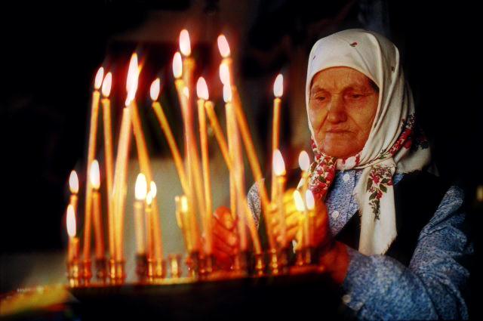
???

Slide 12
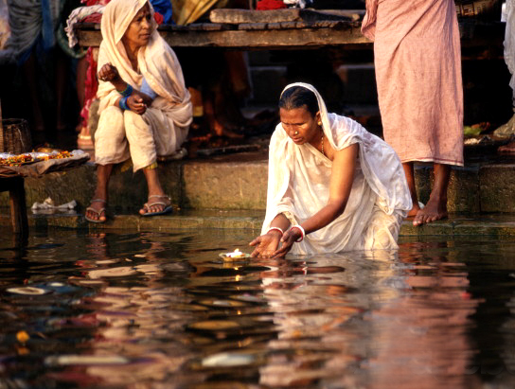
???

Slide 13
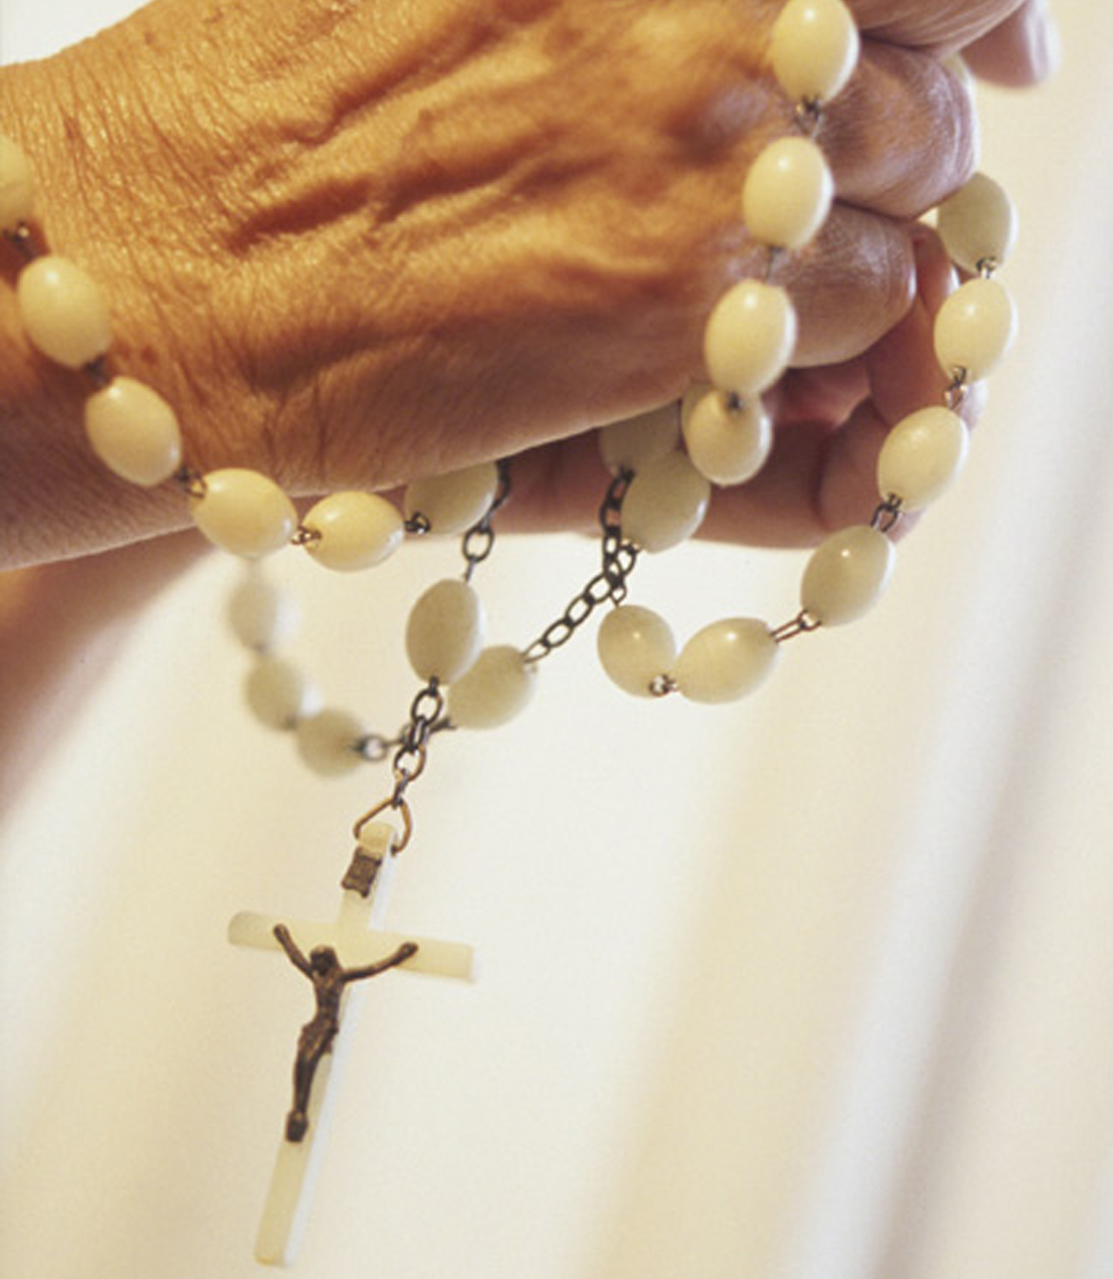
???

Slide 14
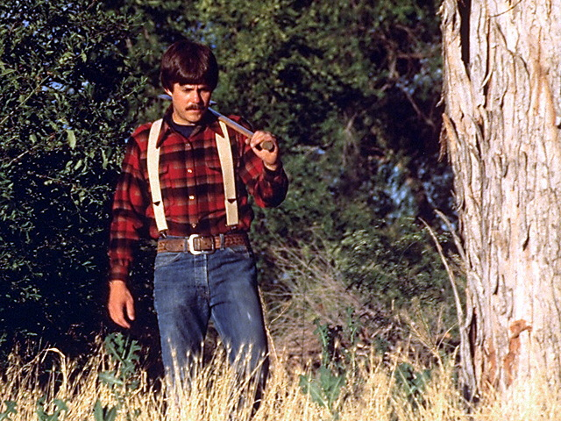
JEREMIAS 10:3
“Pois os costumes dos povos são vaidade; corta-se do bosque um madeiro e se lavra com machado pelas mãos do artífice.”

Slide 15
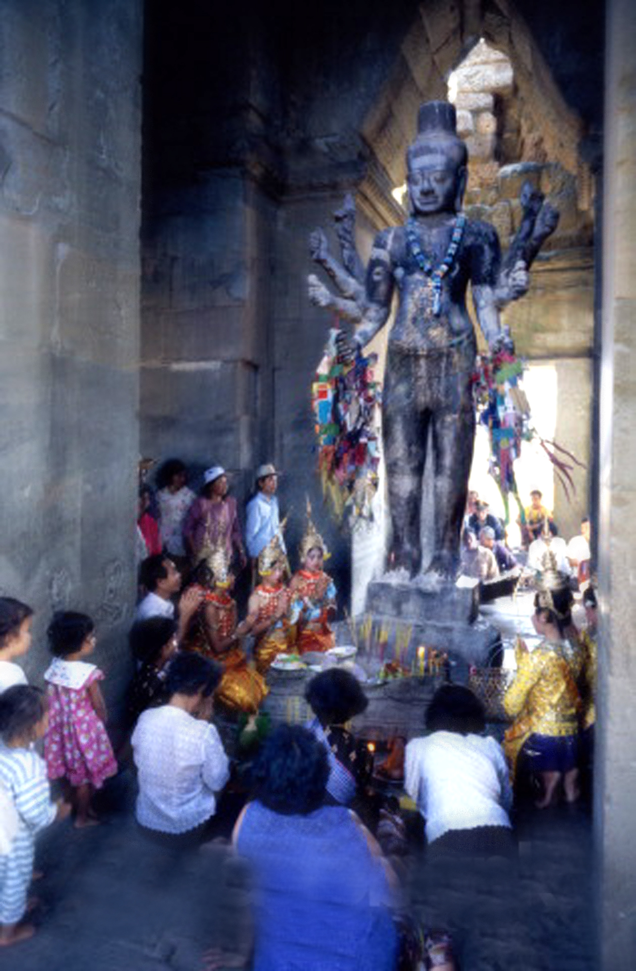
“Com prata e com ouro o enfeitam, com pregos e com martelos o firmam, para que não se mova.”
Jeremias 10:4

Slide 16
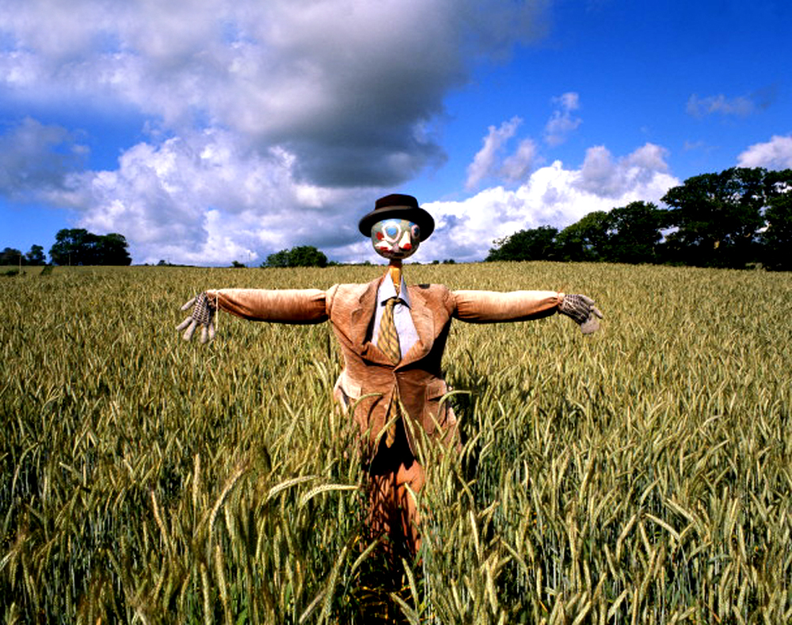
“São como o espantalho num pepinal, e não podem falar; necessitam de quem os leve, porquanto não podem andar. Não tenhais medo deles, pois não podem fazer o mal, nem tampouco têm poder de fazer o bem.”
Jeremias 10:5

Slide 17
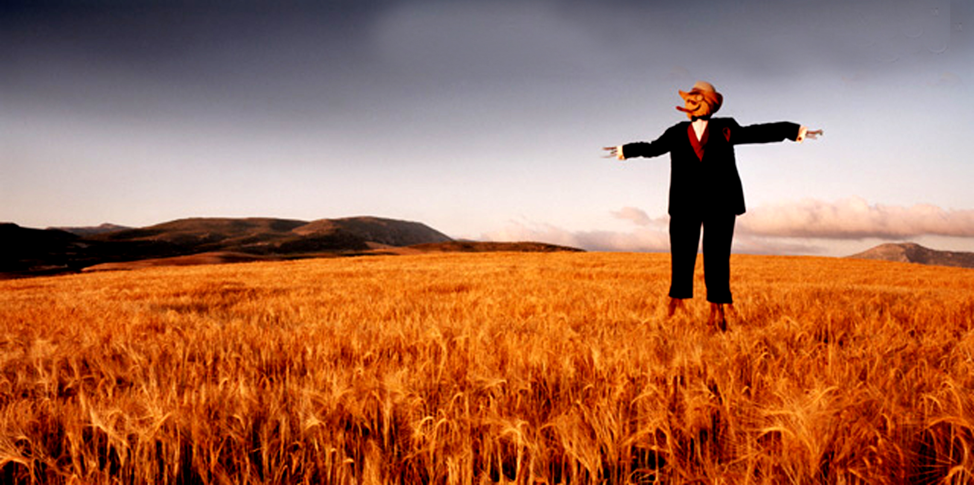
“Todo homem se embruteceu e não tem conhecimento; da sua imagem esculpida envergonha-se todo fundidor; pois as suas imagens fundidas são falsas, e nelas não há fôlego.”
Jeremias 10:14

Slide 18
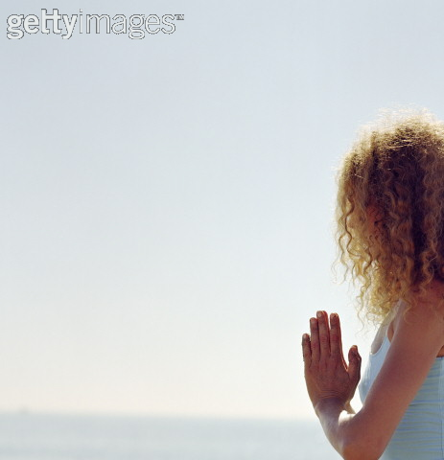
“Eu sou o Senhor; este é o meu nome; a minha glória, pois, a outrem não a darei, nem o meu louvor às imagens esculpidas.”
Isaías 42:8

Slide 19
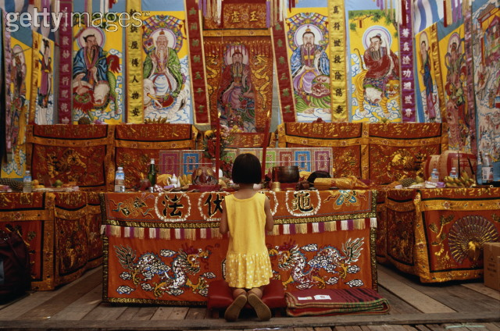
“Que aproveita a imagem esculpida, tendo-a esculpido o seu artífice? A imagem de fundição, que ensina a mentira? Pois o artíficie confia na sua própria obra, quando forma ídolos mudo. Ai daquele que diz ao pau: Acorda! E à pedra muda: Desperta! Pode isso ensinar?

Slide 20
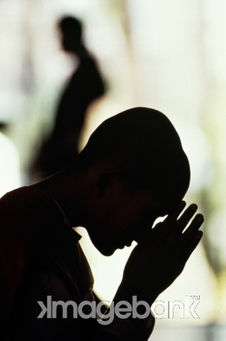
Eis que está coberto de ouro e de prata, e dentro dele não há espírito algum. Mas o Senhor está no seu santo templo; cale-se diante dele toda a terra.”
Habacuque 2: 18-20

Slide 21
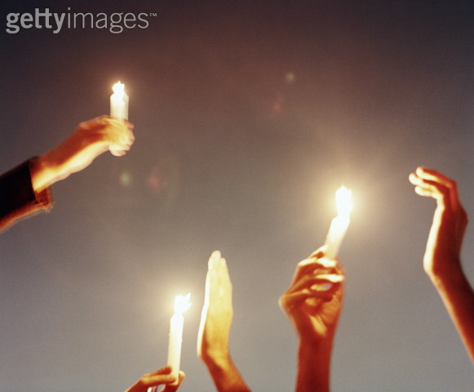

Slide 22
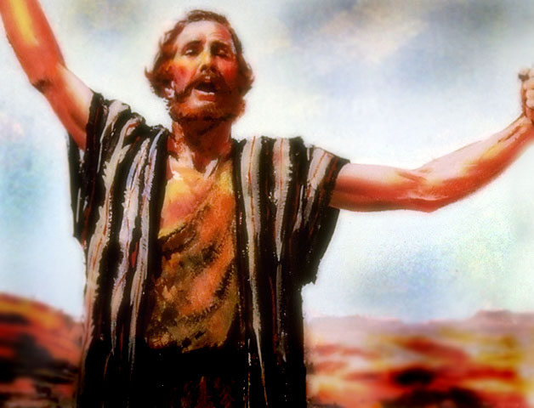
PEDRO
“ No outro dia entrou em Cesaréia. E Cornélio os esperava, tendo reunido os seus parentes e amigos íntimos. Quando Pedro ia entrar, veio-lhe Cornélio ao encontro e, prostrando-se a seus pés, o adorou. Mas Pedro o ergueu, dizendo: Levanta-te, que eu também sou homem.”
Atos 10: 24-26

Slide 24
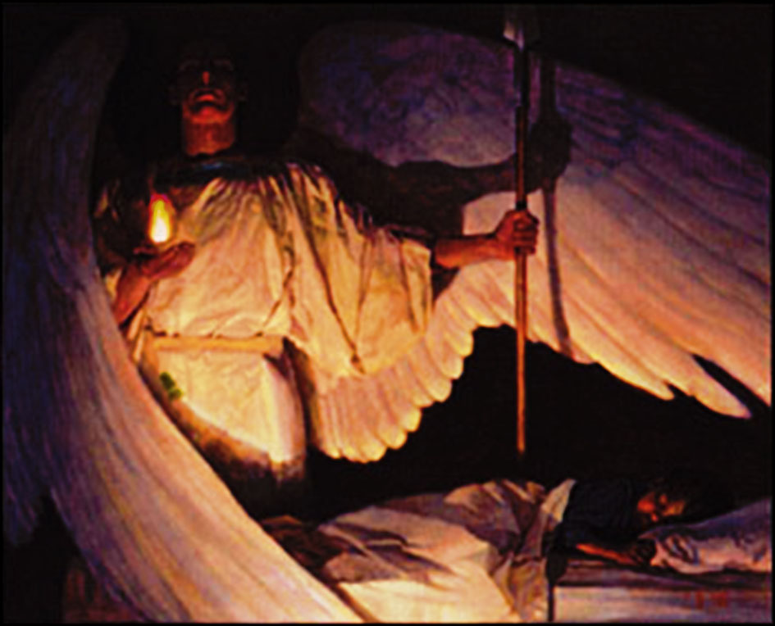
O ANJO
“ Então me lancei a seus pés para adorá-lo, mas ele me disse: Olha, não faças tal: sou conservo teu e de teus irmãos, que têm o testemunho de Jesus; adora a Deus...”
Apocalipse 19:10

Slide 26
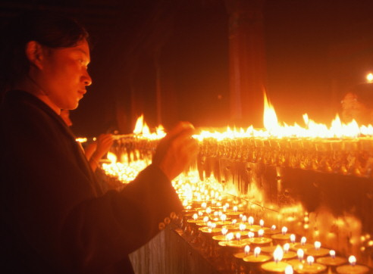

Slide 27
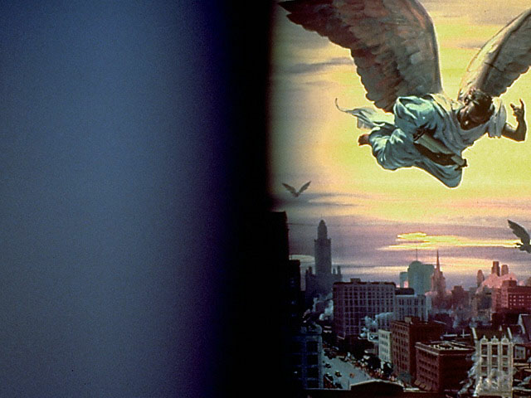
“E vi outro anjo voando pelo meio do céu, e tinha um evangelho eterno para proclamar aos que habitam sobre a terra e a toda nação, e tribo, e língua, e povo,

Slide 28
dizendo com grande voz: Temei a Deus, e dai-lhe glória; porque é chegada a hora do seu juízo; e adorai aquele que fez o céu, e a terra, e o mar, e as fontes das águas.” Apocalipse 14:6,7

Slide 29
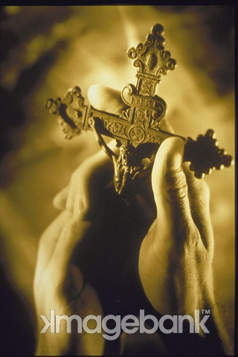

Slide 30
NA BABILÔNIA...

Slide 32
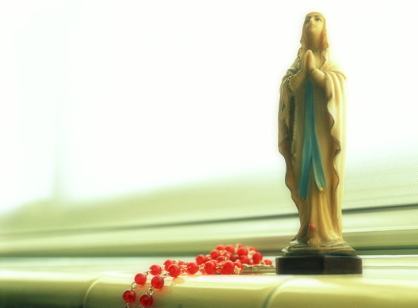
“Portanto, meus amados, fugi da idolatria.”
I Coríntios 10:14

Slide 33
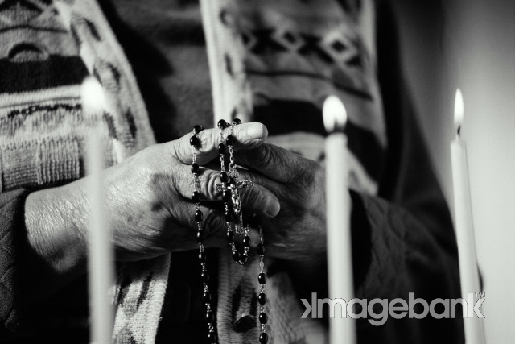
FUGI DA IDOLATRIA!

Slide 34
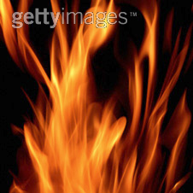
“Mas, quanto aos medrosos, e aos incrédulos, e aos abomináveis, e aos homicidas, e aos adúlteros, aos feiticeiros, e aos idólatras, e a todos os mentirosos,

Slide 35
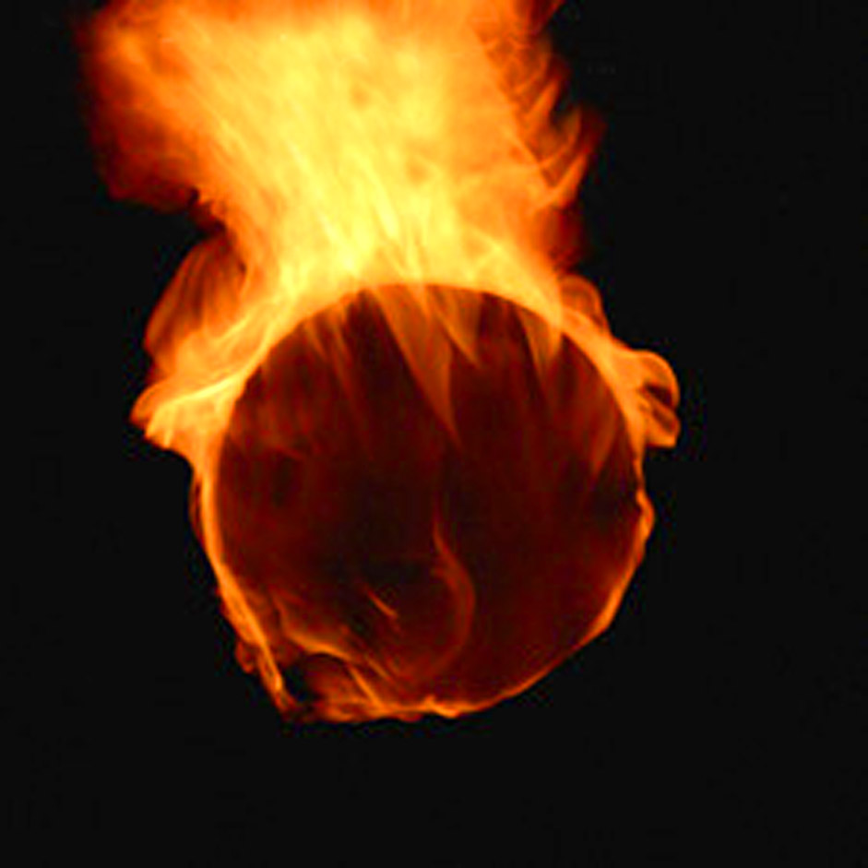
a sua parte será no lago ardente de fogo e enxofre, que é a segunda morte.”
Apocalipse 21:8

Slide 36
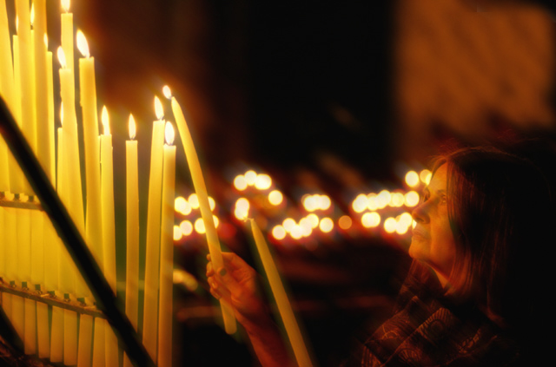
“Portanto, meus amados, fugi da idolatria.
I Coríntios 10:14

Slide 37
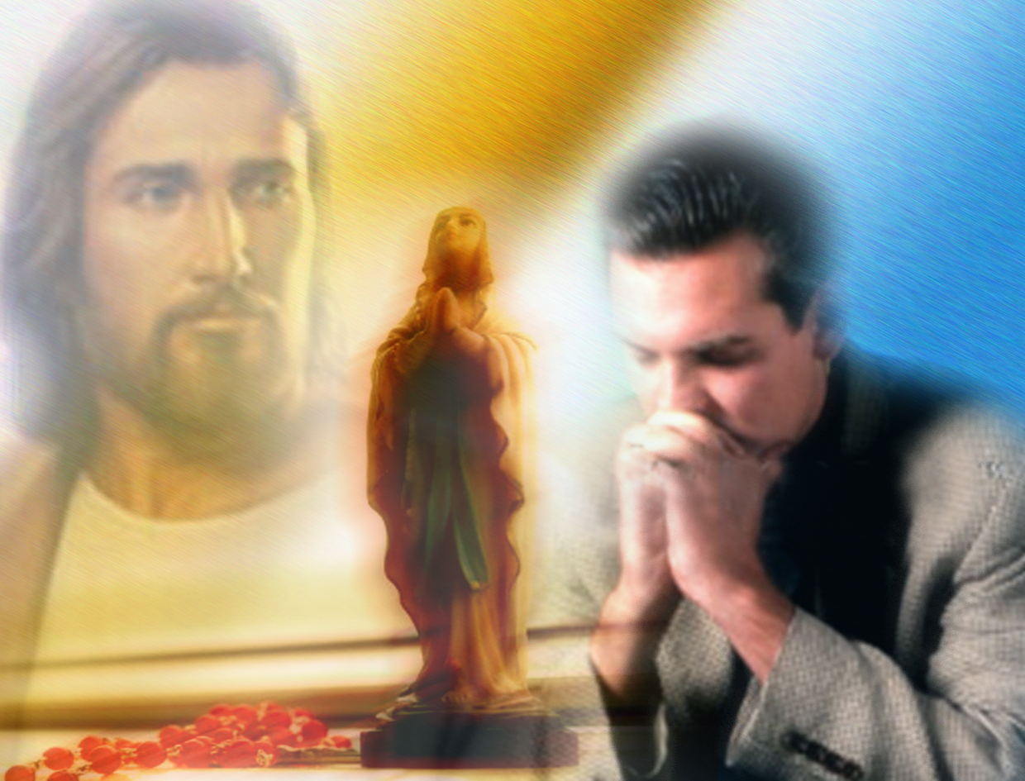

Slide 38
